Slide 1
פרויקט סיום – מעבדה 1 א' PAC MAN
מגישים:
מג'ד עבדו
עבד אלחאלים קאדי

Slide 2
אפיון הפרויקט
בפרויקט זה מימשנו את המשחק הידוע pac man שבו יש שחקן כלומר הפאקמן שנע בארבעת כיווינים בשדה המכיל קירות כאשר הוא לא יכול לעבור דרך הקירות ובמהלך תנועותו הוא אוכל מטבעות המפוזרות לאורך המבוך.
יש גם שתי מפלצות דו פרצופיות הנעות בצורה רנדומלית
לפאקמן יש כמות התחלתית של חיים(3) וכל פגיעה של השחקן במפלצות מעניקה או מחסירה חיים לשחקן תלוי באופן עבודת המפלצת(הצבע שלה)
אם הפאקמן אוכל את כל המטבעות אז המשחק מסתיים בזכייה אבל אם הוא מפסיד את כל החיים שלו המשחק מסתיים בהפסד

Slide 3
דרישות המשחק
שחקן שיכול לנוע ימינה ושמאלה מעלה ומטה
מפלצת דו פרצופית
מטבעות שיש לאסוף מהרצפה
צלילי התנגשות וזכייה
סוג אחד של קירות – קבוע

Slide 4
יצירתיות
קירות שונים, שנהרסים במספר שלבים(בטון,עץ ו אבן)
מקוש ששובר קירות
גרזנים שאוספים בדרך כדי לשבור את הקירות
שלושה לבבות שמייצגים את החיים של הפאקמן

Slide 5
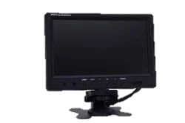
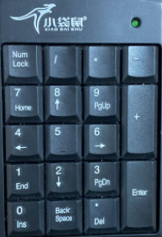
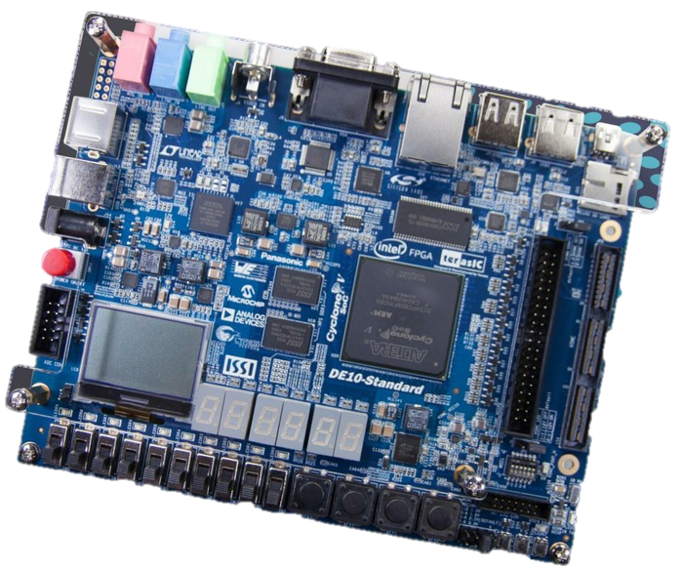
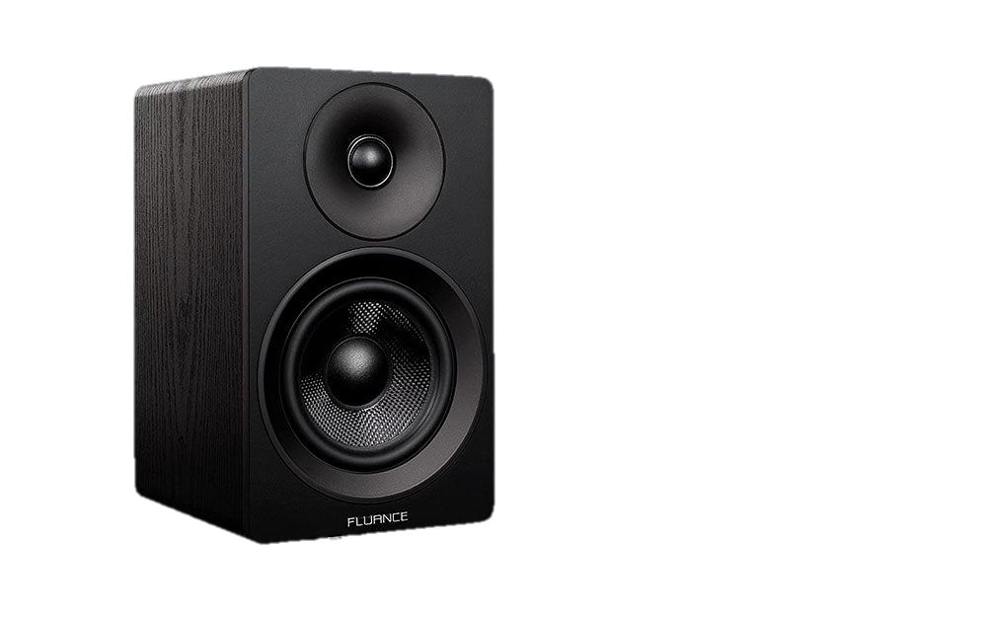
ממשקי המערכת
מסך תצוגה
כרטיס FPGA
מריץ את הפרוייקט
מקלדת
רמקול

Slide 6
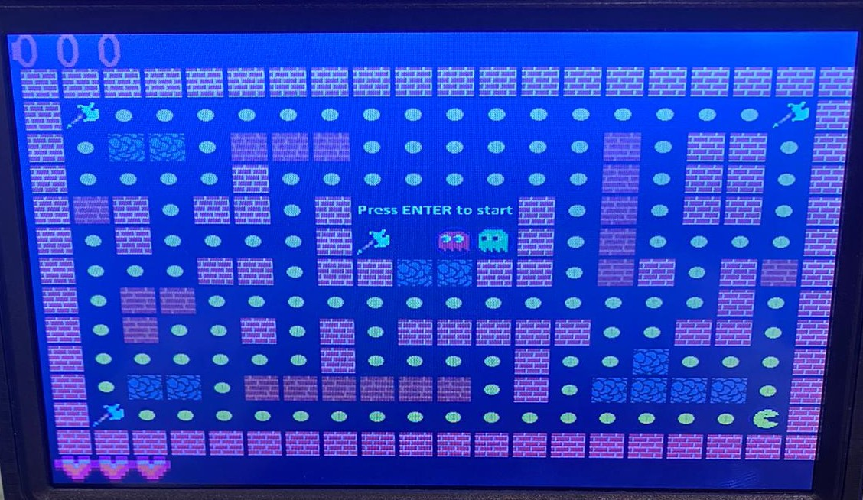
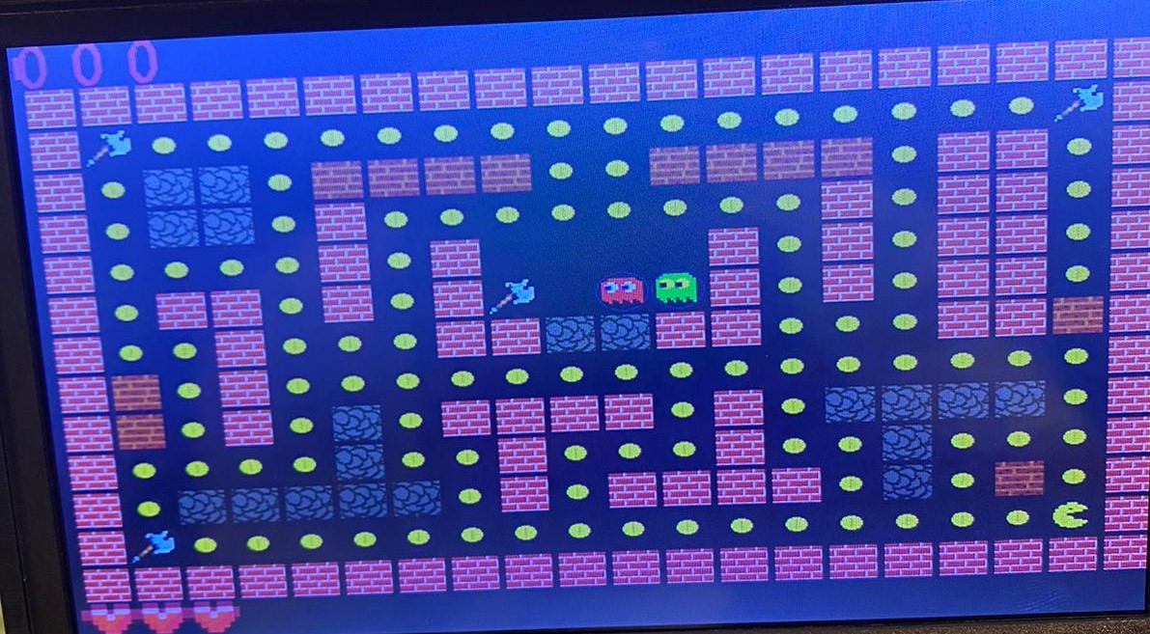
מסכי המשחק

Slide 7
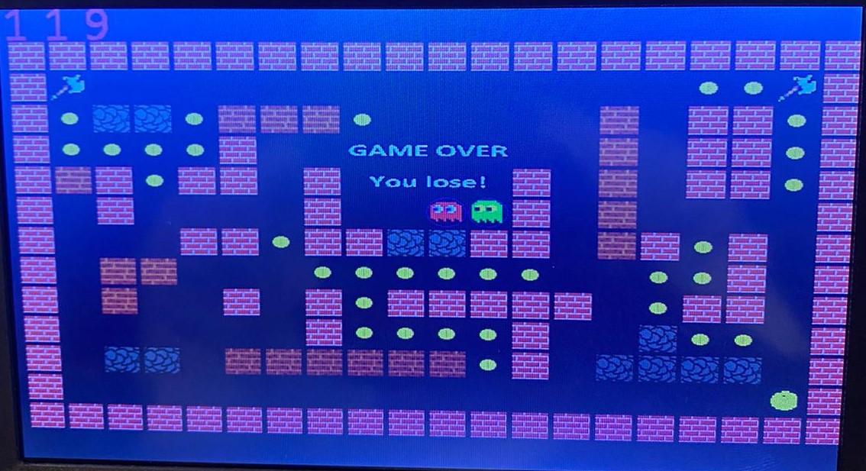
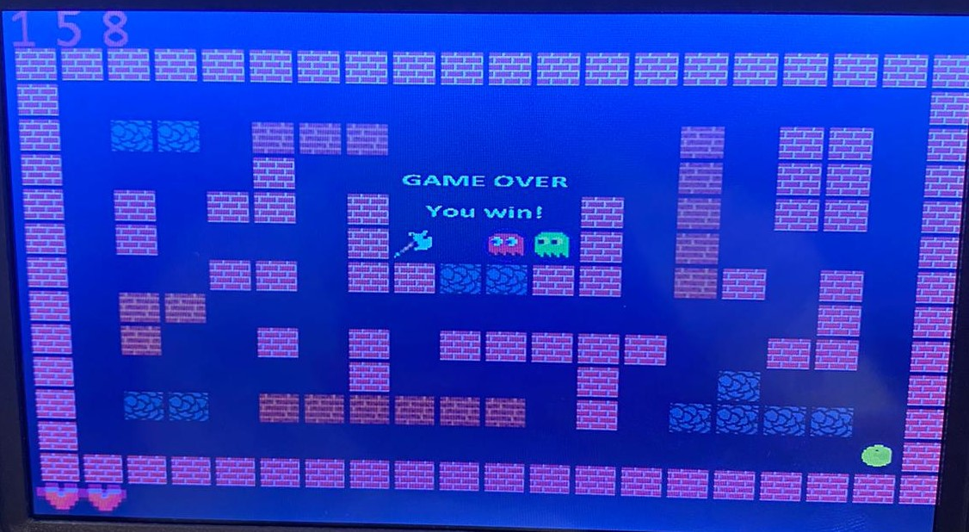
מסכי המשחק

Slide 8
הוראות הפעלה
תנועה למעלה
תנועה ימינה
תנועה שמאלה
תנועה למטה
התחלת משחק או שבירת קיר
בוחר מבוך רנדומלי

Slide 9
Keybord
pacman move
pacman draw
סכמת מלבנים
mux
Psuedo-Random
Ghost1 move
Ghost1 draw
Ghost2 move
Ghost2 draw
VGA
coin logic
coin draw
Psuedo-Random
walls logic
walls draw
Game controller
sound
harts logic
harts draw
background
axe logic
axe draw

Slide 10
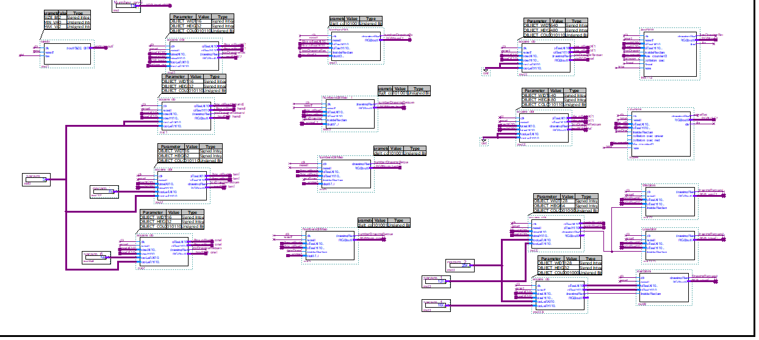
היררכיה עליונה

Slide 11
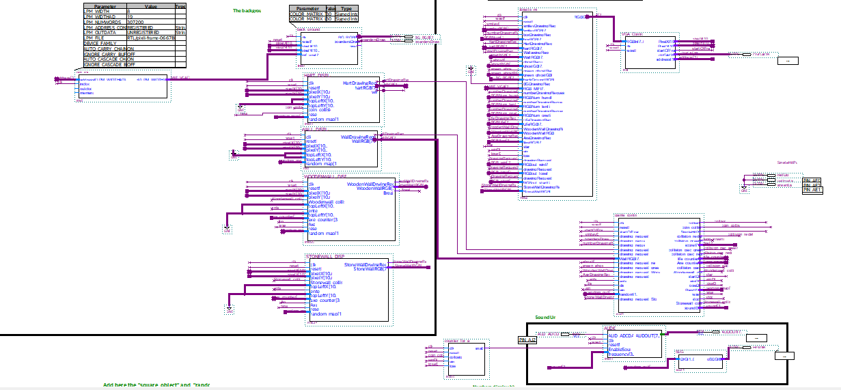
היררכיה עליונה

Slide 12
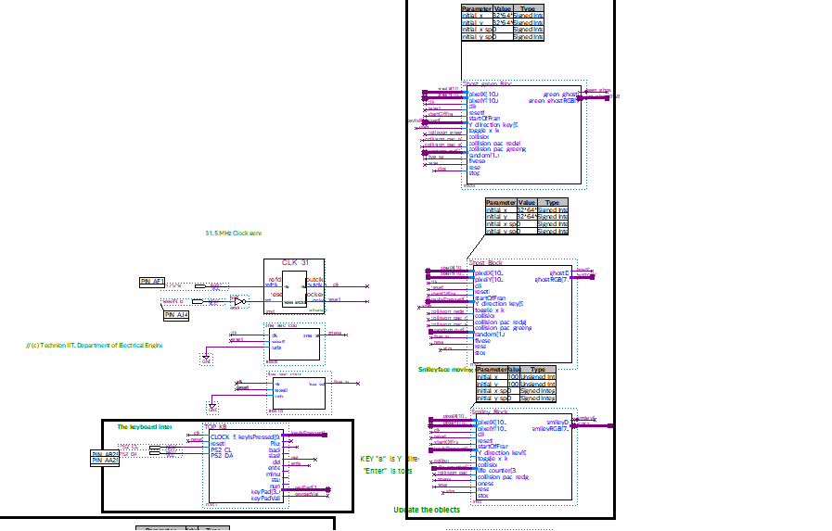
היררכיה עליונה

Slide 13
תיאור מודול - הפאקמן
תנועה לארבעת הכיוונים(למעלה,למטה,ימינה,שמאלה)
התנגשות עם הקירות השונים ואיפוס המהירות
התנגשות עם המפלצות והארכה או נגיסה בחיים שלו לפי הצבע של המפלצת
איסוף מטבעות
איסוף גרזנים לשבירת הקירות

Slide 14
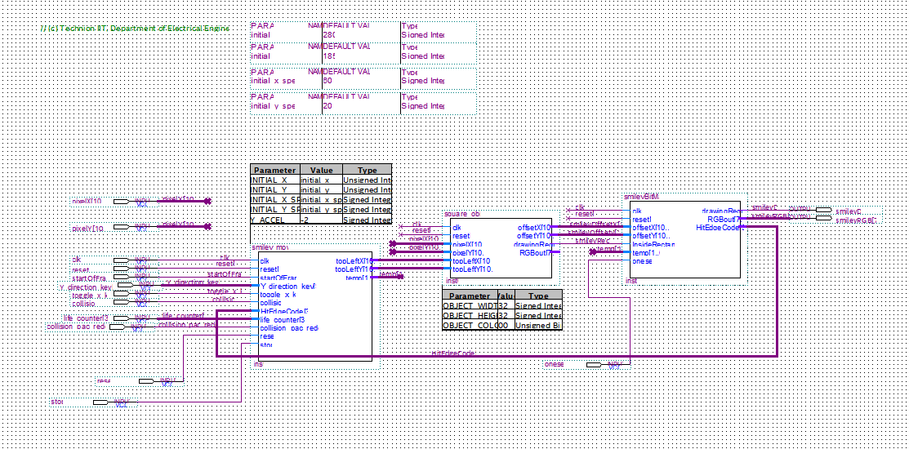
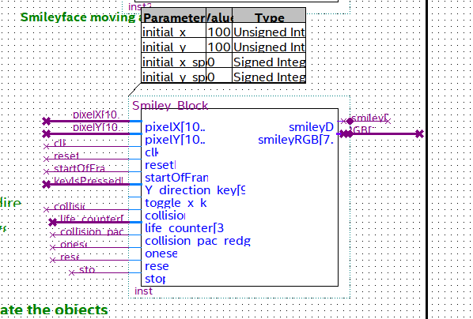
דיאגרמה לוגית - פאקמן

Slide 15
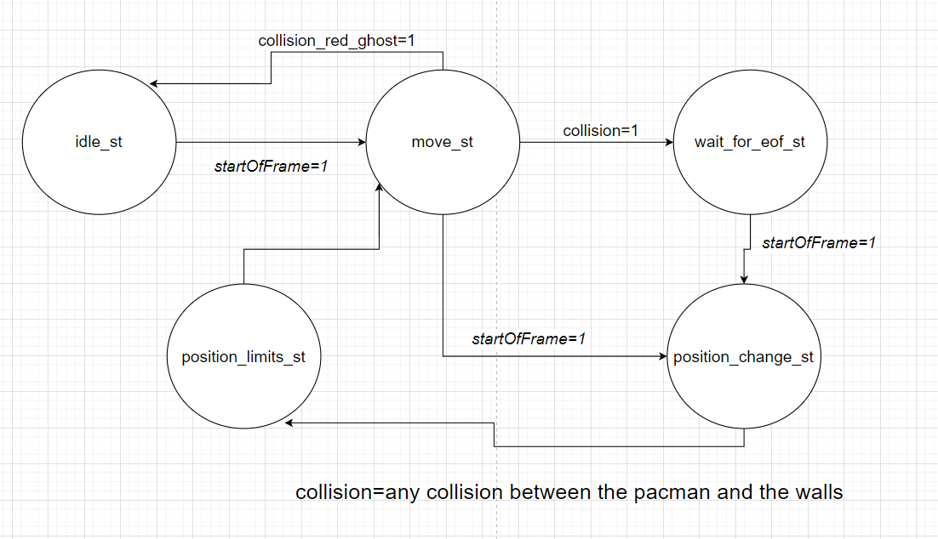
מכונת המצבים - הפאקמן

Slide 16
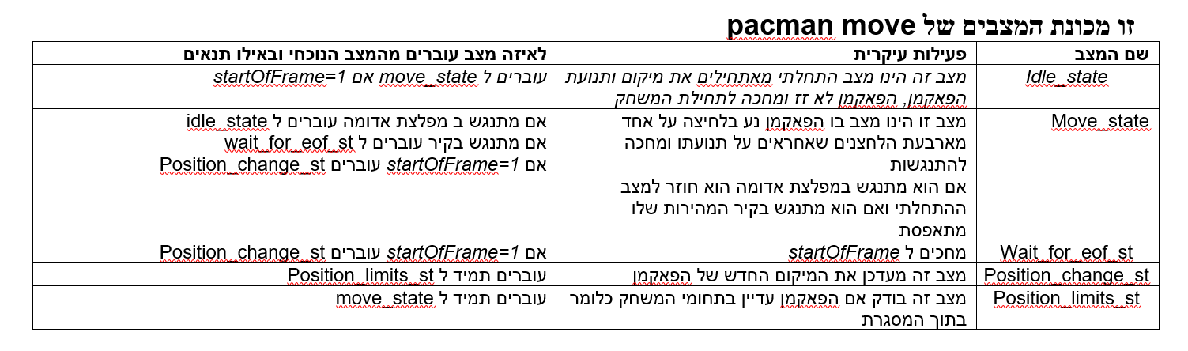
מכונת המצבים - הפאקמן

Slide 17
תיאור מודול – game_controller
מודול זה הוא בעצם לב המשחק
אחראי על התחלת וסיום המשחק ועל המעבר בין המצבים ביניהם
מזהה את ההתנגשויות בין האובייקטים השונים במשחק
מגדיר מונה שעוקב אחרי חיי הפאקמן
מגדיר מונה שעוקב אחרי כמות הגרזינים שנאספו
מנהל את מאזן הנקודות של הפאקמן

Slide 18
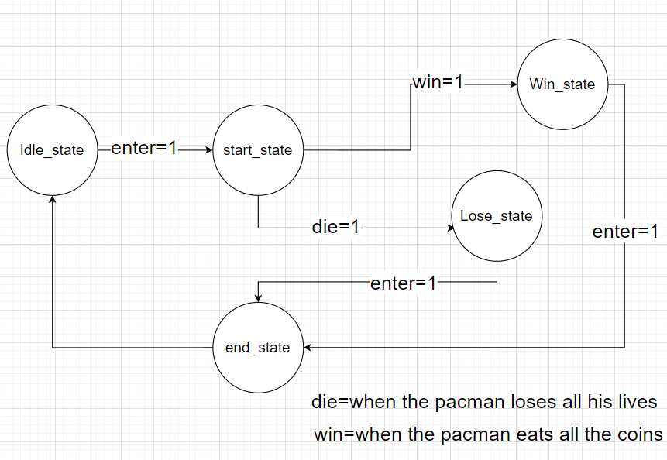
מכונת המצבים - game_controller

Slide 19
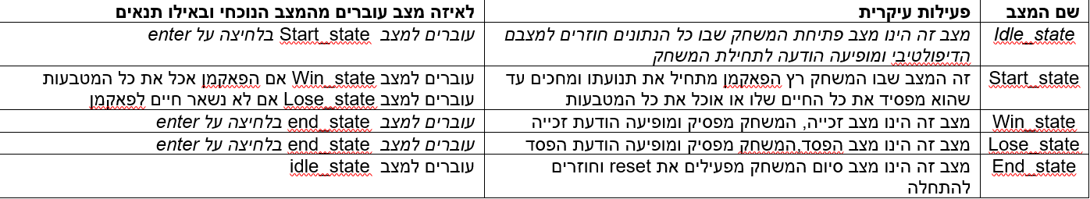
מכונת המצבים - game_controller

Slide 20
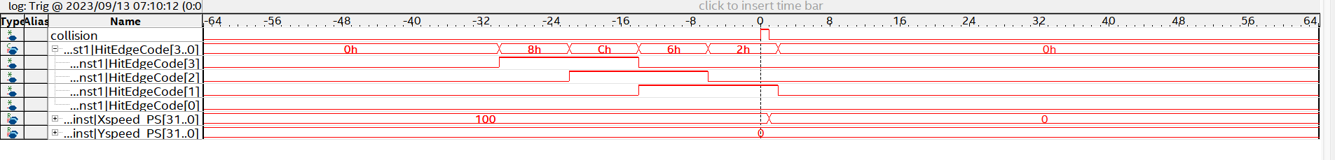
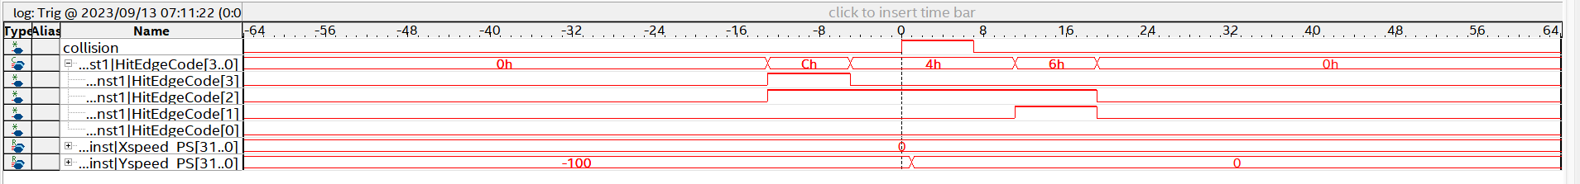
Signaltap של הפאקמן
השתמשנו ב signaltap בכדי לבדוק איך ההתנגשות מתרחשת כלומר בודקים לפי ה Hitedge ורואים איך מהירות הפאקמן מתאפסת

Slide 21
סיכום ומסקנות
למדנו לכתוב בשפת חומרה ולהשתמש בכלים לדיבוג הקוד
ראינו ולמדנו על כמה מכשירים חומרתיים
תכנון מראש של מודולים גדולים ומורכבים
עבודה מסודרת עם רשימת משימות חוסכת זמן.
עבודת צוות טובה זה סוד ההצלחה
חלוקה לשלבים
ולסיכום היה ממש כיף ומאתגר לממש משהו אמיתי סוף סוף לראשונה בתואר

Slide 22
תודה על ההקשבה!
שאלות?

